Slide 1
Ποιήματα Για Τη Σχολικήζωή του Ζακ Πρεβέρ
ΝΕ Λογοτεχνία
Β Γυμνασίου

Slide 2
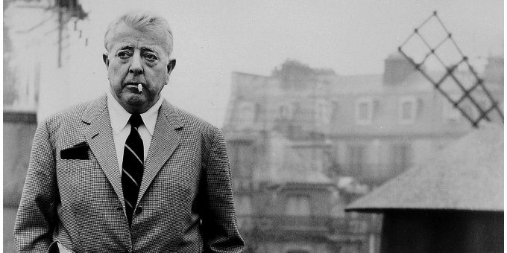
Ζακ Πρεβέρ (Jacques Prévert)
4 Φεβρουαρίου 1900
– 11 Απριλίου 1977
Γάλλος ποιητής και σεναριογράφος
Ασχολήθηκε με το τραγούδι και τον κινηματογράφο.

Slide 3
Θεματικά Κέντρα
Σχολείο
Μαθητής
Καθηγητής
Φαντασία
Σχέσεις των παραγόντων σχολικής ζωής
Σχέση σχολείου -κοινωνίας

Slide 4
«Σελίδα γραπτού»
Δύο και δύο τέσσερα
τέσσερα και τέσσερα οχτώ
οχτώ κι οχτώ κάνουν δεκάξι.
Επαναλάβατε! λέει ο δάσκαλος.
Δύο και δύο τέσσερα
τέσσερα και τέσσερα οχτώ
οχτώ κι οχτώ κάνουν δεκάξι.
Μα να το πουλί-λύρα
που περνά στον ουρανό.
Το παιδί το βλέπει,
το παιδί το ακούει,
το παιδί το φωνάζει:
Σώσε με, παίξε μαζί μου,
πουλί!
Και το παιδί έκρυψε το πουλί
μες στο θρανίο του
κι όλα τα παιδιά
ακούν το τραγούδι του
κι όλα τα παιδιά ακούν τη μουσική
κι οχτώ κι οχτώ στη βόλτα τους φεύγουν και τέσσερα και τέσσερα και δυο και δυο στη βόλτα τους το σκάνε
κι ένα κι ένα δεν κάνουν ούτε ένα ούτε δύο
ένα ένα το ίδιο φεύγουν.
Και το πουλί-λύρα παίζει
και το παιδί τραγουδάει
κι ο καθηγητής φωνάζει:
Πότε θα πάψετε να κάνετε τον καραγκιόζη!
Τότε το πουλί κατεβαίνει
και παίζει με το παιδί.
Δύο και δύο τέσσερα.
Επαναλάβατε! λέει ο δάσκαλος.
Και το παιδί παίζει,
το πουλί παίζει μαζί του…
Τέσσερα και τέσσερα οχτώ
οχτώ κι οχτώ κάνουν δεκάξι
δεκάξι και δεκάξι πόσα κάνουν;
Δεν κάνουν τίποτα δεκάξι και δεκάξι
και προπάντων όχι τριάντα δύο
έτσι ή αλλιώς
και φεύγουν.

Slide 5
Μα όλα τ' άλλα παιδιά
ακούν τη μουσική
και οι τοίχοι της τάξης σωριάζονται ήσυχα.
Και τα τζάμια ξαναγίνονται άμμος
το μελάνι ξαναγίνεται νερό
τα θρανία ξαναγίνονται δένδρα
η κιμωλία ξαναγίνεται ακρογιαλιά
το φτερό ξαναγίνεται πουλί.
[πηγή: Ζακ Πρεβέρ, Κουβέντες, μτφρ. Μιχάλης Μεϊμάρης, εκδ. Καστανιώτη, Αθήνα 1994, σ. 124-125]

Slide 6
«Ο κακός μαθητής»
Ο κακός μαθητής
Λέει όχι με το κεφάλι
Μα λέει ναι με την καρδιά
Λέει ναι σε όσους αγαπάει
Λέει όχι στον καθηγητή
Είναι όρθιος
Τον ρωτούν
Και όλα τα προβλήματα έχουν δοθεί
Ξαφνικά τον πιάνουν ακατάσχετα γέλια
Και τα σβήνει όλα
Τα ψηφία και τις λέξεις
Τις ημερομηνίες και τα ονόματα
Τις φράσεις και τους γρίφους
Και παρά τις φοβέρες του καθηγητή
Κάτω από τα γιουχαΐσματα των καλών μαθητών
Με κιμωλίες όλων των χρωμάτων
Πάνω στον μαυροπίνακα της δυστυχίας
Ζωγραφίζει το πρόσωπο της ευτυχίας.
[πηγή: Ζακ Πρεβέρ, Κουβέντες, μτφρ. Μιχάλης Μεϊμάρης, εκδ. Καστανιώτη, Αθήνα 1994, σ. 57-58]

